Slide 1
IO1: Fortbildungsprogramm Modul 4: Bewährte Praktiken der Kreislaufwirtschaft und des sozialen Unternehmertums - PPT3

Slide 2
Modul 4: Inhalt
1
Bewährte Praktiken im Bereich der Lebensmittelproduktion: Espigoladors und Karakeleko Organic Farm
2
Bewährte Verfahren für Produkte als Dienstleistung: Inwit und Repack
3
Bewährte Verfahren im Energiesektor und bei der Rückgewinnung von Ressourcen: Energy4all, Dycle und Retalhar

Slide 3
ZIELE
WISSEN
VERSTEHEN
VERSTEHEN
Bewährte Praktiken von Sozialunternehmen in der Kreislaufwirtschaft kennen
Verstehen des Mehrwerts von Sozialunternehmen
Verstehen Sie die zirkulären Geschäftsmodelle

Slide 4
Erneuerbare Energien und Kreislaufwirtschaft
Bei der Kreislaufwirtschaft geht es nicht nur um die Abfallbewirtschaftung, sondern auch um die Nutzung sauberer Energie wie Wind- oder Photovoltaikenergie als Triebkraft für eine nachhaltige Energieerzeugung und einen nachhaltigen Energieverbrauch als eines der Grundprinzipien der Kreislaufwirtschaft.

Slide 5
Bewährte Verfahren: Erneuerbare Energie
Energy4all - Genossenschaft für grüne Energie

Slide 6
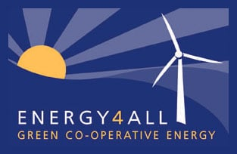
Energy4all - Grüne genossenschaftliche Energie (UK)
https://energy4all.co.uk/
Energy4All unterstützt eine Familie von 30 unabhängigen Genossenschaften für erneuerbare Energien. Unsere Genossenschaften haben 16.880 Einzelmitglieder.
Energy4All wurde 2002 von der Baywind Energy Co-operative (der ersten Genossenschaft für erneuerbare Energien im Vereinigten Königreich) gegründet und demonstriert die Stärke der Zusammenarbeit im Bereich der erneuerbaren Energien.
Sie arbeiten mit Gemeinden zusammen, um innovative Projekte für erneuerbare Energien zu entwickeln, sie beschaffen dann die Mittel, die diese Projekte benötigen, um voranzukommen, sie bringen hochwertige Projektmanager mit, die den Bauprozess unterstützen, und schließlich arbeiten sie mit Direktoren zusammen, um sie bei der langfristigen Verwaltung der Projekte zu unterstützen.

Slide 7
Energie4all
https://energy4all.co.uk/
MISSION
Sie haben eine doppelte Aufgabe: den Übergang des Vereinigten Königreichs zu einem kohlenstoffarmen Energiesystem zu unterstützen und dies auf eine Art und Weise zu tun, die normalen Menschen die Möglichkeit bietet, einen greifbaren Beitrag zur Bekämpfung des Klimawandels zu leisten.
WIE FUNKTIONIEREN SIE?
Sie arbeiten mit Gemeinden zusammen, die genossenschaftlich erneuerbare Energien entwickeln wollen, die sich wirklich in Gemeindebesitz befinden. Sie helfen diesen Gemeinden bei der Entwicklung eines erfolgreichen Geschäftskonzepts und unterstützen die Projekte bei der Einreichung von Planungsanträgen. Das Ziel ist die Schaffung ausgewogener, unabhängiger Gremien mit Menschen vor Ort, die jede neue Genossenschaft beaufsichtigen. Energy4All hilft den Gemeinden dann bei der Beschaffung von Finanzmitteln durch öffentliche Aktien- und Anleiheangebote, stellt das technische Fachwissen zur Verfügung, um die Projekte unter Einhaltung des Zeit- und Kostenrahmens zu verwirklichen, und verwaltet anschließend den laufenden Betrieb. Ein wesentliches Merkmal ist, dass die Kapitalerträge der Mitglieder im Einklang mit den genossenschaftlichen Grundsätzen nach oben begrenzt sind, so dass Überschüsse zur Unterstützung der Mission verwendet werden können.

Slide 8
Energie4all
https://energy4all.co.uk/
ERNEUERBARE ENERGIEQUELLEN
Energy4All-Genossenschaften decken eine Reihe von Technologien ab, von Wind- und Solarenergie (Freiflächen- und Dachanlagen) bis hin zu Gemeinschaftswärme- und Wasserkraftanlagen.
GRUNDSTÜCKSEIGENTÜMER UND ENTWICKLER
Die Beteiligung von Gemeinden am Eigentum und Betrieb von Projekten für erneuerbare Energien wird zunehmen. Grundstückseigentümer, die Projekte auf ihrem Land entwickeln wollen, können in Erwägung ziehen, die örtliche Gemeinschaft in das Projekt einzubeziehen, entweder durch vollständiges Eigentum oder durch eine Beteiligung an dem Projekt.
Unabhängig davon, ob sich die Projekte vollständig im Besitz der Gemeinschaft befinden oder ob das Eigentum mit einem Bauträger oder Grundbesitzer geteilt wird, beginnt die individuelle Mitgliedschaft in einer Energy4All-Genossenschaft in der Regel bei 250 £, so dass fast jeder einer Ökostrom-Genossenschaft beitreten kann, und die maximale gesetzliche Investition beträgt 100.000 £. Die Genossenschaft baut oder erwirbt dann einen Teil des Erzeugungsprojekts, und die Mitglieder erhalten eine angemessene Rendite aus dem Verkauf von Ökostrom, wobei ein Teil der Gewinne auch in einen Gemeinschaftsfonds fließt.

Slide 9
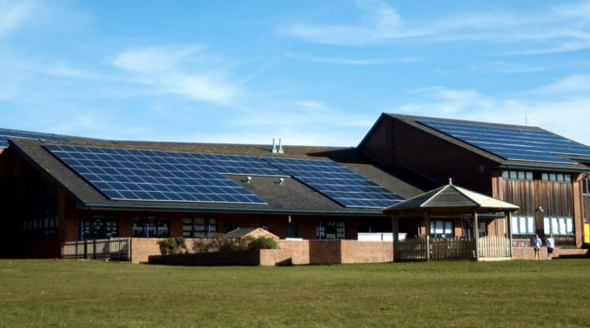
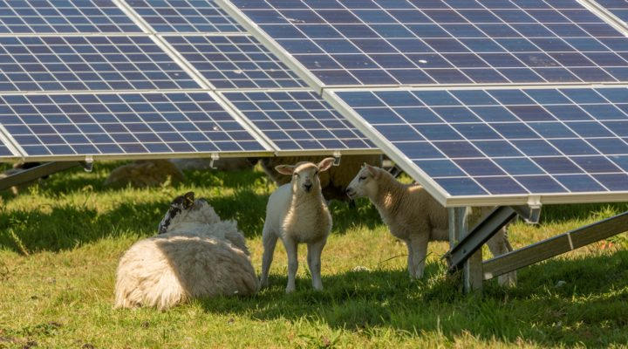
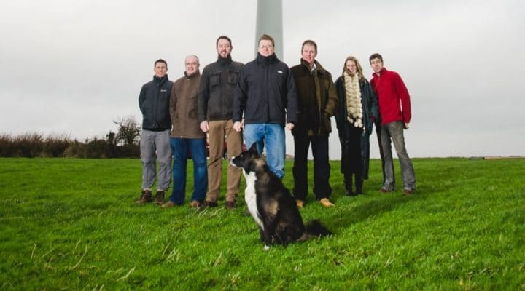
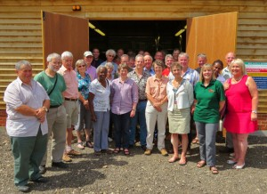
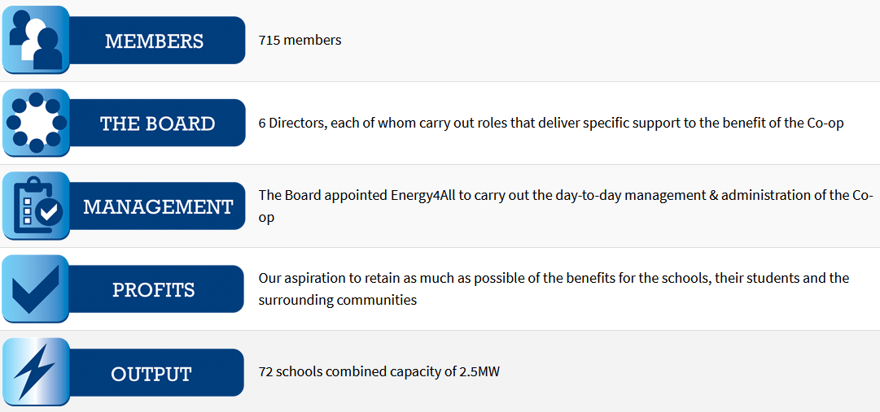
Energie4all
EINIGE GENOSSENSCHAFTEN DER GRUPPE
https://energy4all.co.uk/
West Solent Solar Genossenschaft
Drumlin Windenergie-Genossenschaft
Die Energiegenossenschaft der Schulen
Springbok Sustainable Wood Heat Co-operative

Slide 10
FRAGEN
Wie wird die lokale Gemeinschaft einbezogen?
Warum ist es ein soziales Unternehmen?
Wie wenden sie die Kreislaufwirtschaft an?
Welche weiteren Vorteile hat dieses System?

Slide 11
Bewährte Verfahren: Rückgewinnung von Ressourcen
Dycle

Slide 12
Dycle (Berlin, Deutschland)
https://dycle.org/en
DYCLE ist eine grundlegend neue Art und Weise, wie Babywindeln hergestellt, verwendet und recycelt bzw. upgecycelt werden, wenn sie nicht mehr als Abfall, sondern als Nährstoff für Pflanzen dienen und in fruchtbaren Boden verwandelt werden.
Im Rahmen des Projekts werden kleine Gemeinschaften von etwa 100 Familien gebildet, die alle in derselben Nachbarschaft leben, sich regelmäßig an den Windelverteilungs- und -sammelstellen treffen, gemeinsam Obstbäume pflanzen und ihr Leben in einer stärker vernetzten Weise leben. Wir glauben, dass die kleinen Veränderungen im Alltag vieler Menschen größere Veränderungen bewirken können - und so die Gemeinschaften von unten nach oben stärken.

Slide 13
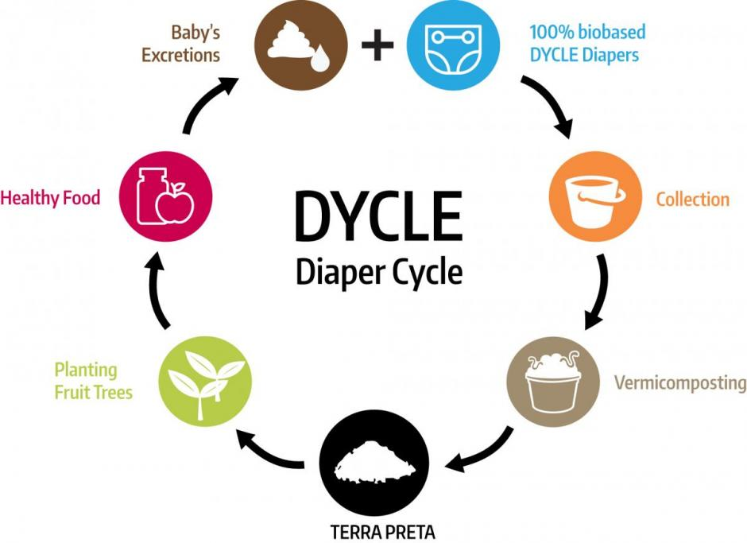
Dycle (Berlin, Deutschland)
https://dycle.org/en
CHALLENGE
Wegwerfwindeln sind ein bekanntes Umweltrisiko und machen bis zu 10 % des Haushaltsmülls aus. Jedes Kind produziert in seinen ersten zweieinhalb Lebensjahren etwa 500 kg Windelabfälle, was nach Schätzungen von DYCLE etwa 1400 Litern Rohöl entspricht, die für die Herstellung von Kunststoffkomponenten verwendet werden.
Der CO2- und Methangas-Fußabdruck ist hoch. Allein die Auswirkungen der Windeln belaufen sich auf 500 kg CO2-Emissionen pro Kind, ohne Berücksichtigung von Transport, Verpackung und anderen Faktoren.
LÖSUNG
DYCLE unterstützt Eltern, die einen nachhaltigen Ansatz verfolgen wollen, indem sie kompostierbare Windeln verwenden, durch ein Windelsammelsystem und die Umwandlung von Windelabfällen in Schwarzerde, die anschließend für den Anbau von Bäumen und Pflanzen vor Ort verwendet wird. Da eine Windel voller Babyabfälle ist, enthält sie hervorragende Nährstoffe in Form von Phosphaten und Stickstoff, die zu hygienischer und fruchtbarer Schwarzerde abgebaut werden.
Die Ernte der Bäume könnte für die Herstellung von Babynahrung und Saft verwendet werden, wodurch der Nährstoff- und Materialkreislauf von Babywindeln geschlossen würde.

Slide 14
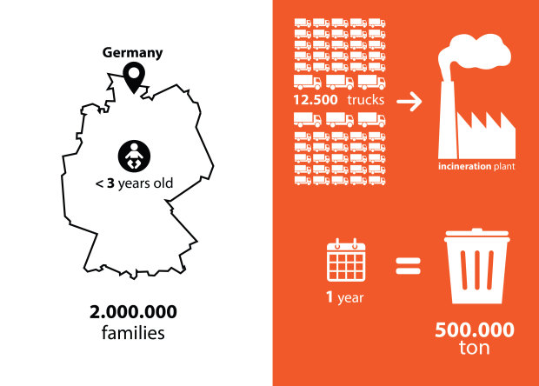
Dycle (Berlin, Deutschland)
https://dycle.org/en
SCHÄTZUNGEN
DYCLE schätzt, dass aus dem Jahresvorrat an Windeln eines einzigen Kindes 1000 kg Schwarzerde gewonnen werden können.
Sehen Sie sich das Video auf der Website an!
GESUNDHEIT VON BABYS
Ihre erste Sorge gilt der Gesundheit der Babys. Deshalb haben wir strenge Kriterien für die Windelmaterialien (z.B. nicht chemisch behandeltes Absorptionsmaterial, keine Nahrungsquelle, 100% erneuerbare Quelle, nicht reizend). Gleichzeitig haben wir sorgfältig untersucht, wie diese Materialien letztlich die Qualität des fruchtbaren Mutterbodens unterstützen können. Als wir feststellten, dass es auf dem Markt keine Windel gab, die unsere Kriterien erfüllte, beschlossen wir, unsere umfangreiche Suche nach Materialien in einem Produktdesign zu vereinen, das einen außerordentlich fruchtbaren Boden erzeugt.

Slide 15
FRAGEN
Wie wird die lokale Gemeinschaft einbezogen?
Wie wenden sie die Kreislaufwirtschaft an?
Welche sozialen und ökologischen Auswirkungen können sie haben?

Slide 16
Bewährte Verfahren: Textilverwertung
Retalhar (São Paulo, Brasilien)

Slide 17
Retalhar (São Paulo, Brasilien)
https://www.retalhar.com.br/
GESCHÄFTSMODELL DER KREISLAUFWIRTSCHAFT
Retalhar ist auf die Rückwärtslogistik von Firmenuniformen und deren Aufarbeitung oder Wiederverwendung zu neuen Produkten spezialisiert.
Dies geschieht auf Vertragsbasis, um den Abfall (oder besser gesagt die "Ressource") an die Organisation zurückzugeben, die ihn ursprünglich produziert hat.
Mit innovativen Dienstleistungen machen sie die Entsorgung der Berufskleidung des Unternehmens zu einer einzigartigen Erfolgsgeschichte in der Kreislaufwirtschaft!

Slide 18
Retalhar (São Paulo, Brasilien)
https://www.retalhar.com.br/
SOZIALE AUSWIRKUNG
Für sie gilt der Grundsatz: Wenn die Strukturierung einer verantwortungsvollen Abfallbewirtschaftung Arbeit und Einkommen schafft, sollten auch Möglichkeiten geschaffen werden, die über die bloße Schaffung von Arbeitsplätzen hinausgehen. Sie arbeiten mit hocheffektiven und effizienten Genossenschaften zusammen, die Unternehmer und Arbeitnehmer, deren Initiativen zur menschlichen Entwicklung beitragen, wertschätzen und befähigen.
Die Uniformen werden an Retalhar geliefert, das einen ehemaligen Straftäter beschäftigt, der die Artikel sortiert und dafür sorgt, dass Dinge wie Firmenlogos gesichert (vernichtet oder zurückgegeben) werden, und dann eine dritte Partei mit der Wäsche beauftragt.
Retalhar arbeitet dann mit sechs Näherinnen-Kollektiven zusammen, um die Aufarbeitung oder Umwidmung durchzuführen. Bei den Kollektiven handelt es sich in der Regel um unternehmungslustige Frauen, die in einem Wochenendkurs einer lokalen NRO Nähkenntnisse erlernt haben, was den Frauen ein gutes regelmäßiges Einkommen sichert.
Sie tragen dazu bei, die folgenden Ziele für nachhaltige Entwicklung zu erreichen:

Slide 19
Retalhar (São Paulo, Brasilien)
https://www.retalhar.com.br/
ZWECK
Retalhar integriert das textile Leben, indem es die Wiederverwendung von Abfällen als Mittel zur Verbesserung der Menschen einsetzt.
MISSION
Ermöglichung einer verantwortungsvollen Bewirtschaftung von Textilabfällen durch innovative und integrative Lösungen, die positive Auswirkungen auf die Gesellschaft und die Umwelt haben.
VISION
Bis 2023 eine Referenz für sozio-ökologische Innovation in der lateinamerikanischen Textilkette zu sein und dazu beizutragen, dass die Nutzungsdauer aller weltweit anfallenden Textilabfälle verlängert wird.
WERTEN
Unermüdlichkeit, kollaborative Autonomie, Transparenz, gute Laune und Trandisziplinarität.

Slide 20
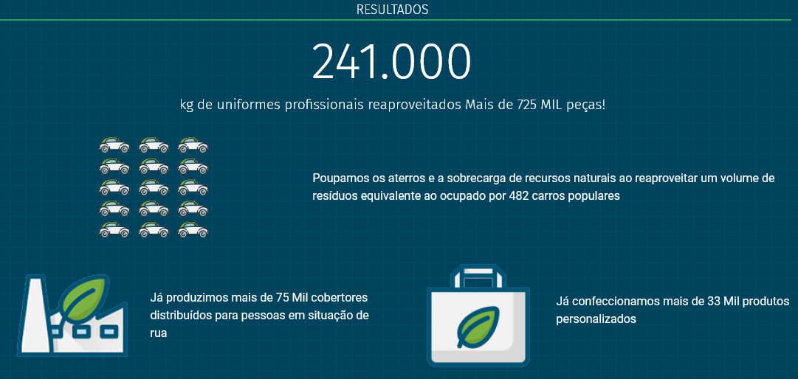
Retalhar (São Paulo, Brasilien)
kg Berufsuniformen werden wiederverwendet. Mehr als 725.000 Stück
Durch die Wiederverwendung einer Abfallmenge, die der Menge von 482 Autos entspricht, sparen wir Deponien und die Belastung der natürlichen Ressourcen.
Wir haben mehr als 75.000 Decken hergestellt und an Obdachlose verteilt.
Wir haben über 33.000 personalisierte Produkte hergestellt

Slide 21
FRAGEN
Wie wird die lokale Gemeinschaft einbezogen?
Wie wenden sie die Kreislaufwirtschaft an?
Was sind die sozialen und ökologischen Auswirkungen?

Slide 22
"Die Unterstützung der Europäischen Kommission für die Erstellung dieser Veröffentlichung stellt keine Billigung des Inhalts dar, der ausschließlich die Meinung der Autoren wiedergibt, und die Kommission kann nicht für die Verwendung der darin enthaltenen Informationen verantwortlich gemacht werden." Projektnummer: 2020-1-UK01-KA226-VET-094435

